Slide 1
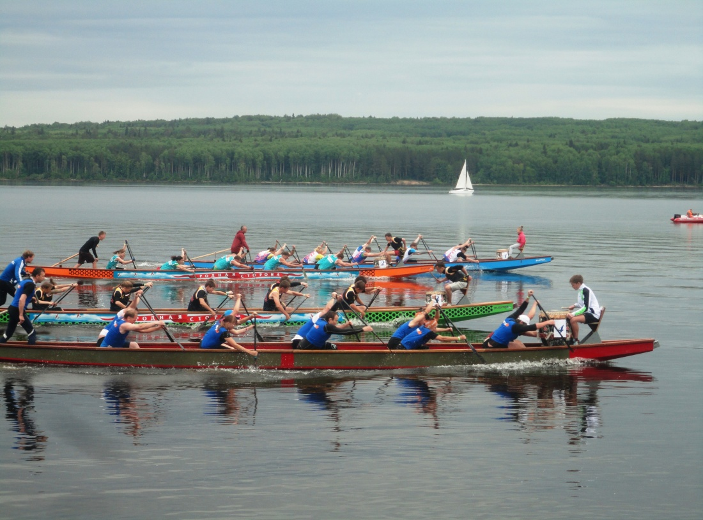
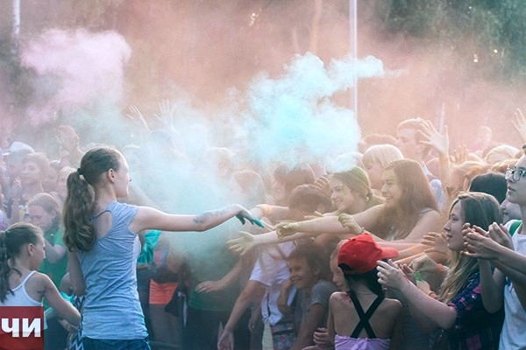
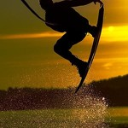
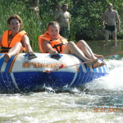
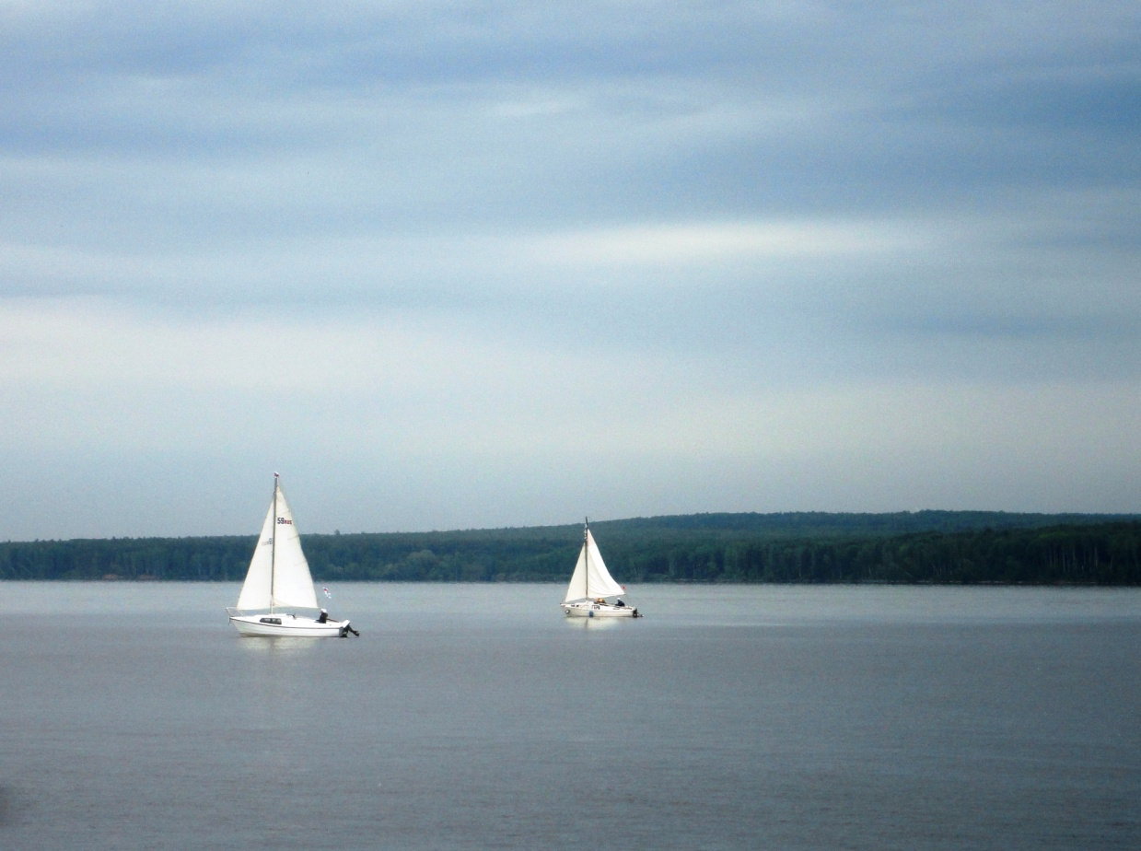
«Чайковская Ривьера»
Водный Фестиваль

Slide 2
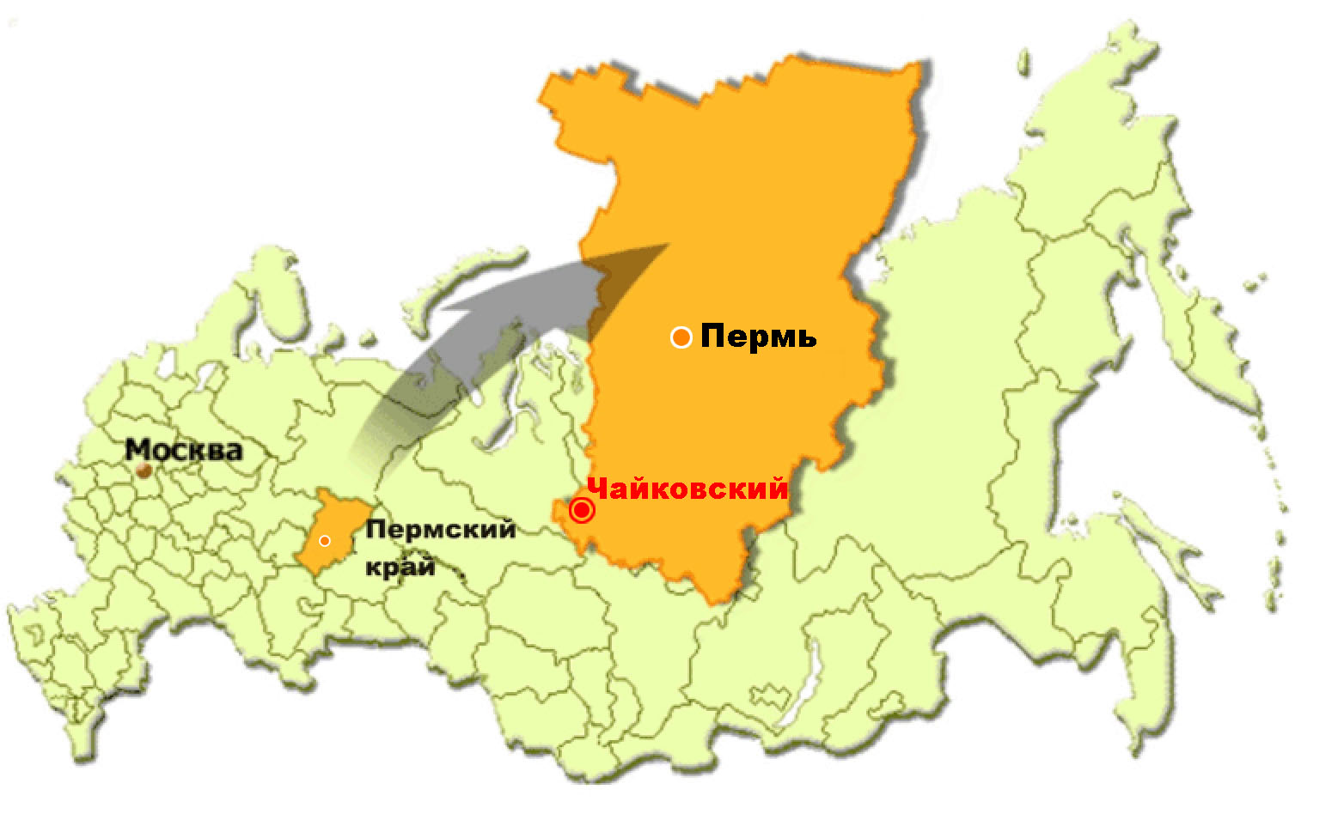
Где мы находимся?
Город Чайковский является административным центром Чайковского района, расположенного на крайнем юго-западе Пермского края. Граничит с Еловским и Куединским районами Пермского края, республиками Башкортостан и Удмуртией. Чайковский с 3-х сторон окружен водой. Основной источник воды - река Кама.
Notes:
Чайковский район расположен на крайнем юго-западе Пермского края, граничит на западе с Удмуртией (большая часть границы проходит по Воткинскому водохранилищу), Еловским районом – на севере, Куединским – на востоке и с Башкортостаном – на юге. На территории района находится один из самых восточных речных портов Единой глубоководной системы Европейской части России (порт Чайковский), через район проходит одна из автомагистралей, по которой осуществляется связь Пермского края с западными районами России. Общая площадь района составляет 2155,25 кв. км. На территории зарегистрировано 10 муниципальных образований с общей численностью постоянного населения 103,9 тыс. человек (на начало 2011г.).

Slide 3
К нам очень легко добраться!
Территория Чайковского района обслуживается автомобильным, речным и железнодорожным транспортом.
По территории района проходит федеральная автомагистраль Москва-Казань-Екатеринбург, соединяющая центральные районы России с восточными.

Slide 4
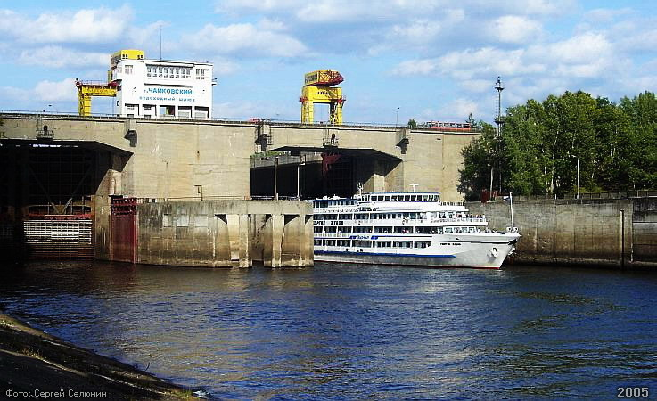
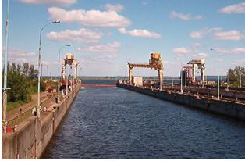
В одном из самых восточных портов Единой глубоководной системы Европейской части России – порте Чайковский делают остановку туристичес-кие суда. Ежегодно в Чайковский посещают около 100 теплоходов. Ниже акватории Чайковского порта начинается шлюз через плотину Воткинской ГЭС.
Таблица расстояний от
г. Чайковский
Направление | Расстояние по автомобильной дороге, км | Расстояние по железной дороге, км | Расстояние по воде, км
г. Пермь | 278 | 516 | 350
г. Екатеринбург | 531 | 553 | -
г. Воткинск | 37 | - | -
г. Ижевск | 93 | 149 | -
г. Киров | 486 | 554 | -
г. Уфа | 323 | 699 | -
г. Набережные Челны | 291 | 235 | 268
г. Москва | 1319 | 1202 | 1923

Slide 5
Природные условия
теплое лето со средним уровнем температур в летнем сезоне +25С
УМЕРЕННЫЙ КЛИМАТ
Воткинское водохранилище р.Кама (Камское море),
подземные водные источники, речки
искусственные и естественные пруды, озера
ОБИЛИЕ ВОДНЫХ
РЕСУРСОВ
Общая площадь лесного фонда территории составляет 122,6 тыс. га, в том числе покрытая лесом – 116,5 тыс. га.
РАЗНООБРАЗИЕ
ЛЕСНЫХ РЕСУРСОВ
Наличие 4 особо охраняемых природных зон.
По результатам исследований, проведённых ГУ «Пермский центр по гидрометеорологии и мониторингу окружающей среды», уровень загрязнения атмосферы в черте города Чайковский определён как низкий. Индекс загрязнённости водоёмов вокруг Чайковского является самым низким в крае.
БЛАГОПРИЯТНЫЙ ЭКОЛОГИЧЕСКИЙ ФОН

Slide 6
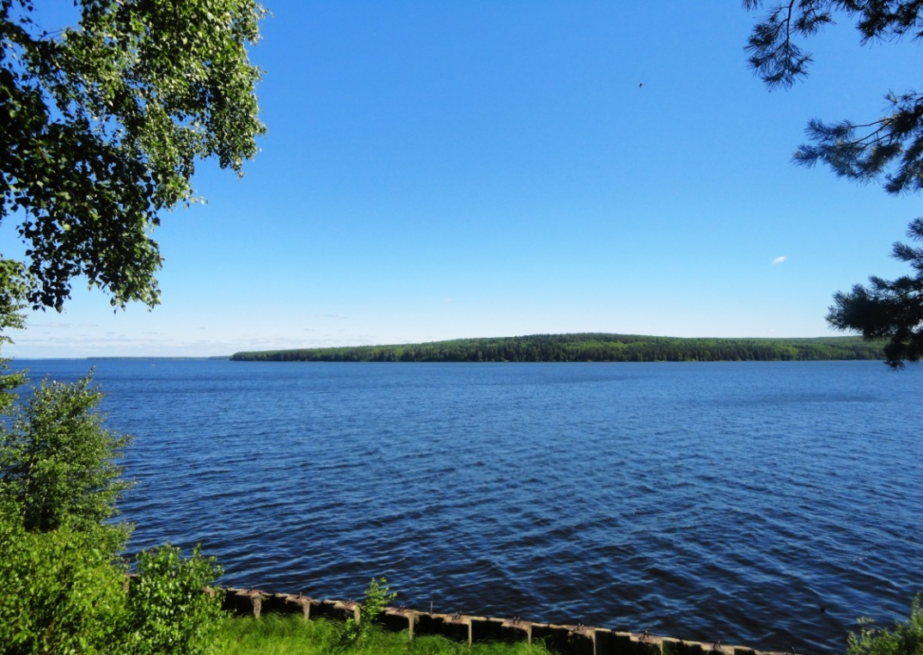
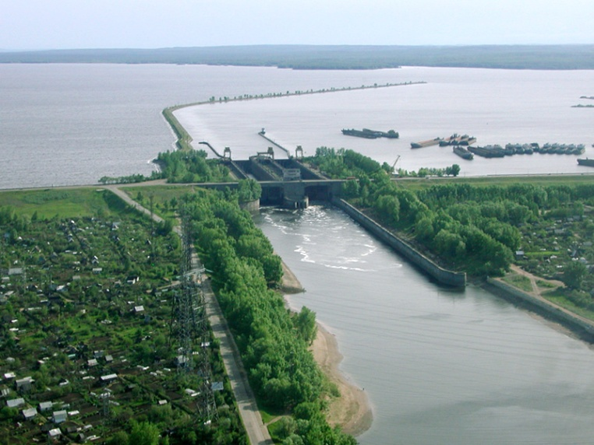
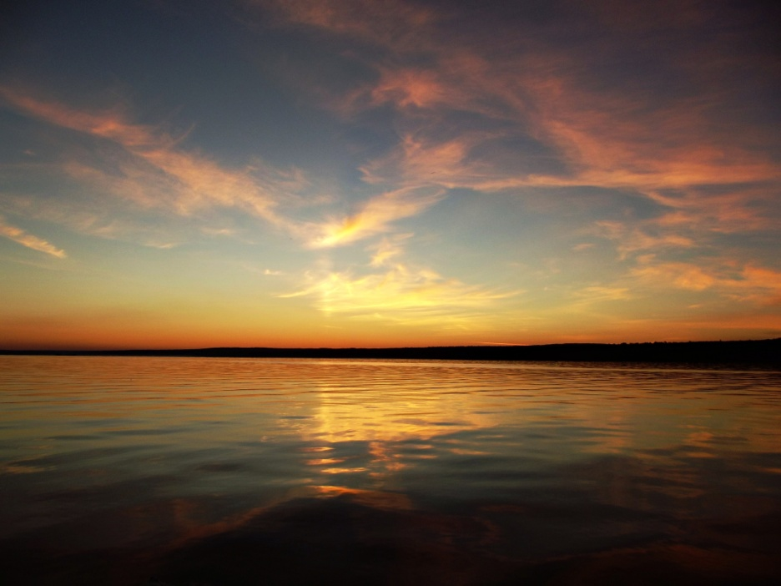
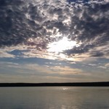
Водные ресурсы

Slide 7
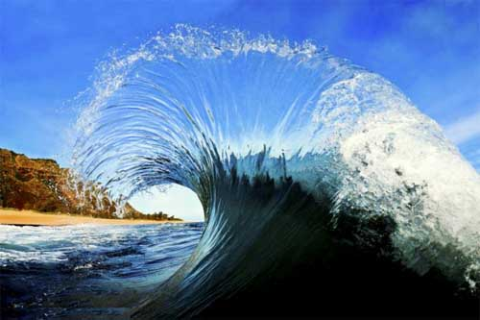
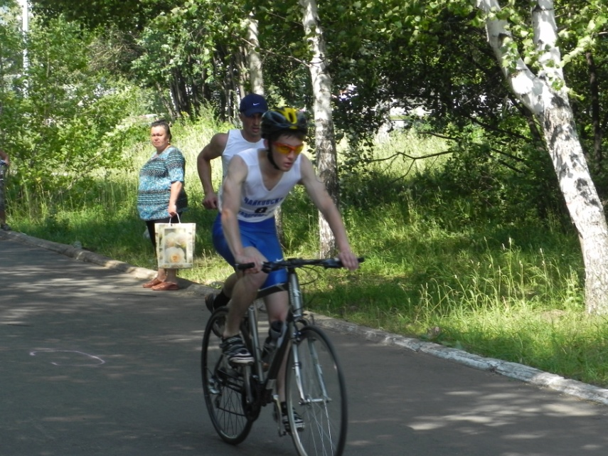
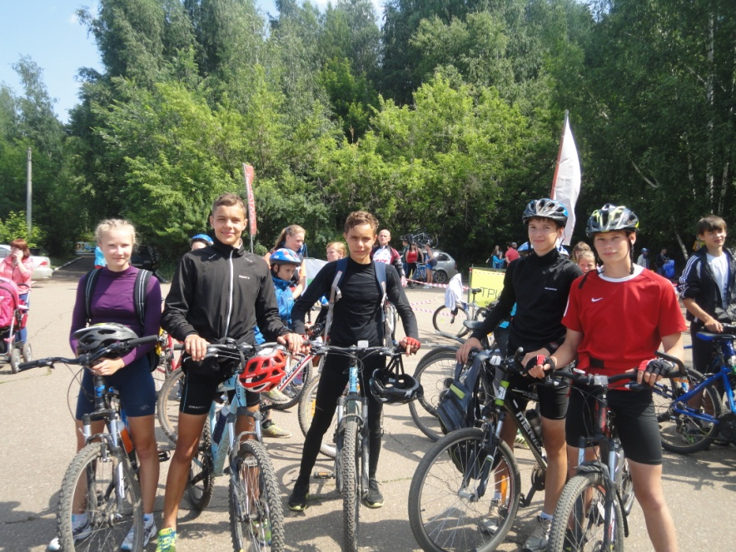
Открывают фестиваль Межрегиональные соревнования по триатлону 300+8+2
велогонка
Проходит по улицам города Чайковский: от набережной до речного вокзала по улице Ленина, далее - по улице Кабалевского до набережной.
Дистанция -8 км.

Slide 8
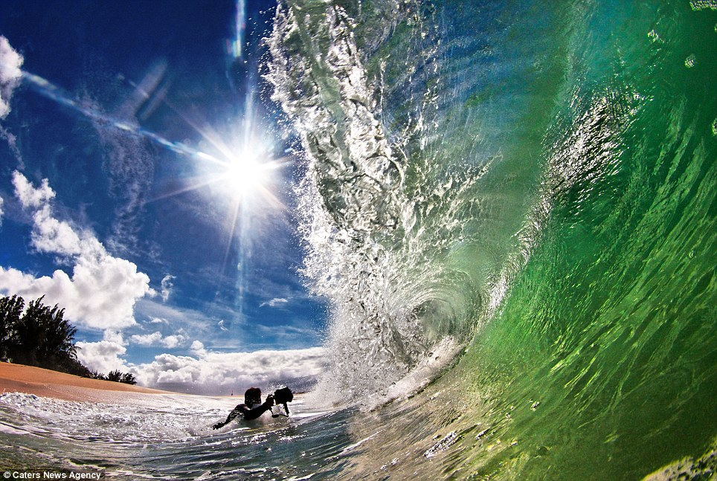
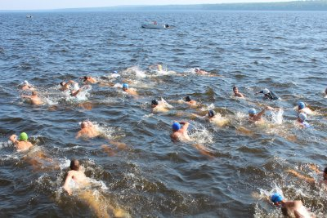
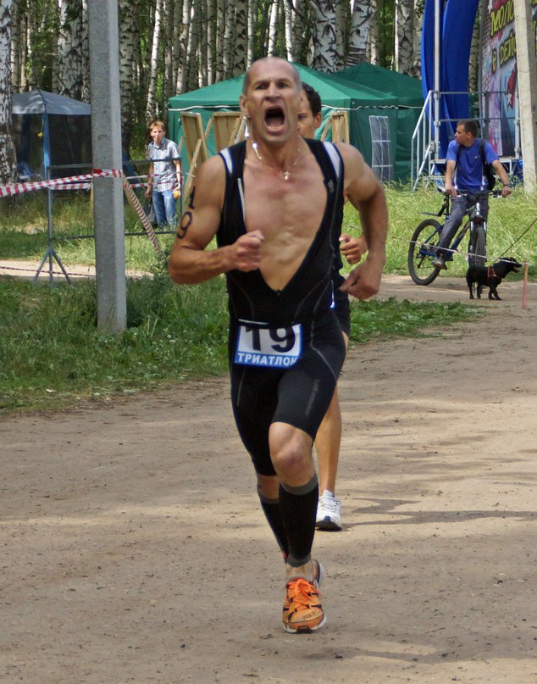
Плавание. Протяженность дистанции – 300 метров
Кросс по пересеченной местности
.
Бег проходит по асфальтовой дорожке вдоль набережной, далее по беговой тропе вдоль ул. Кабалевского.
Дистанция – 2 км.

Slide 9
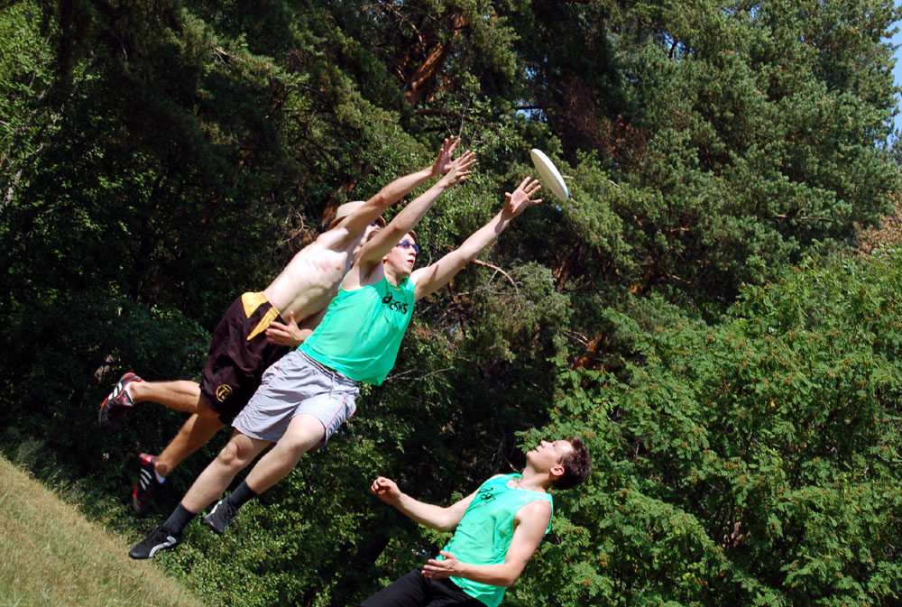
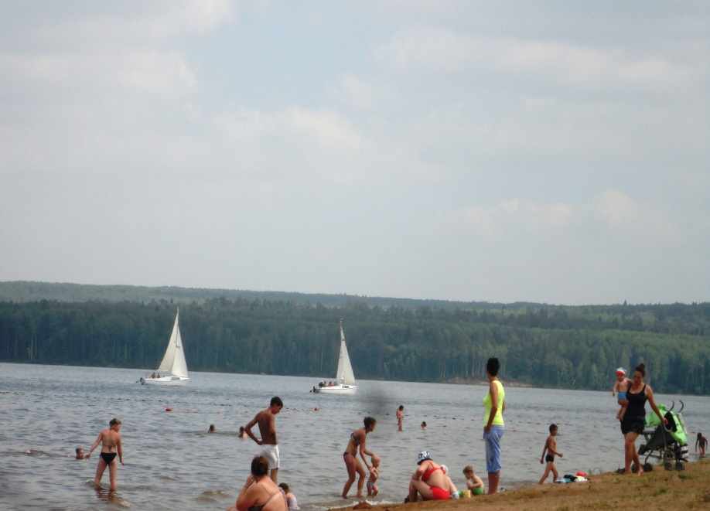
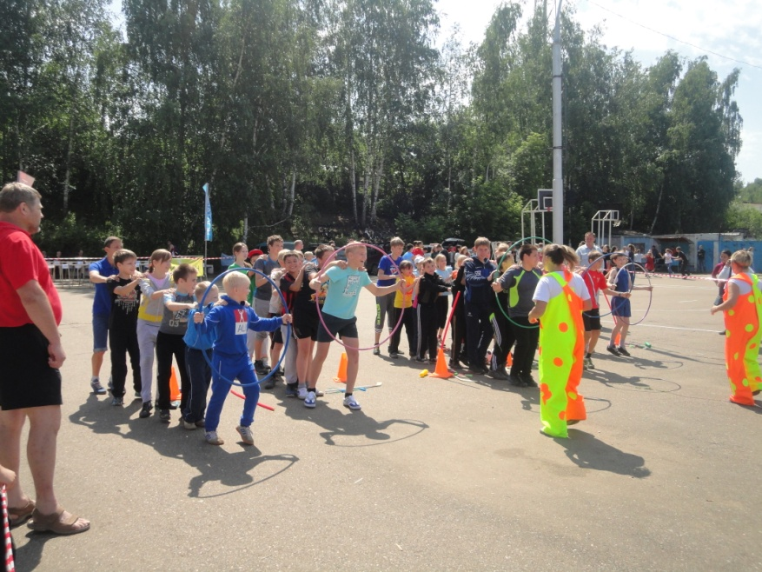
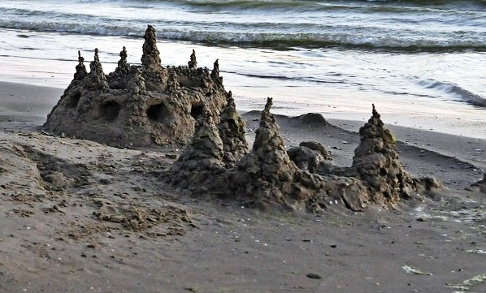
Дети младшего возраста объединяются в команды для участия в детской спортивно - игровой программе
Чемпионат по фризби
Пока одни соревнуются, другие расслабляются на чайковском песочке
Семейный конкурс «Замки на песке»

Slide 10
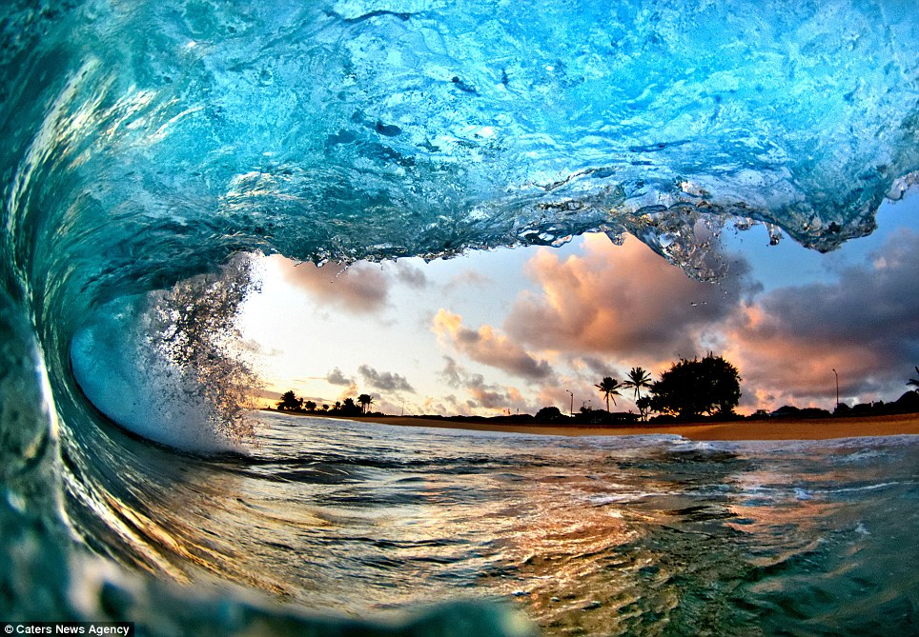
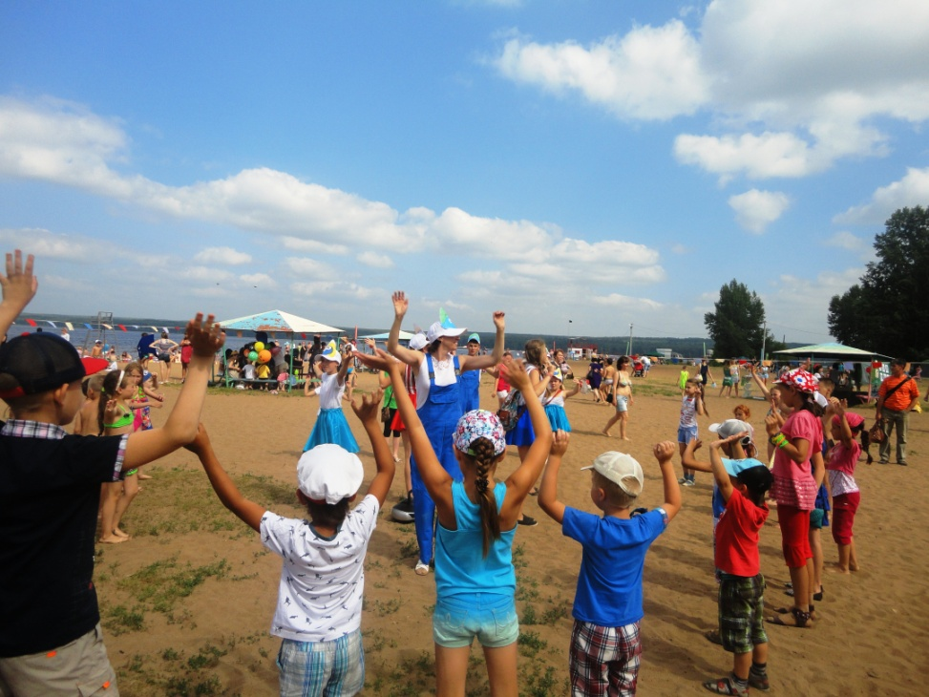
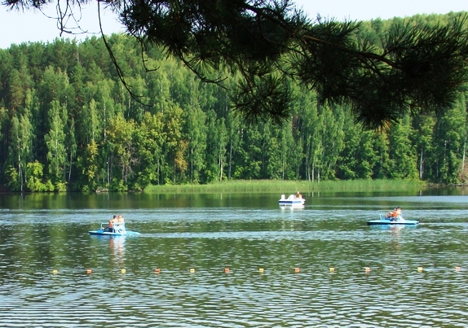
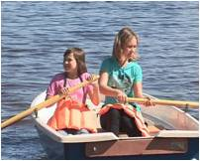
Музыкальные игры
Гонки на катамаранах
Гонки на весельных лодках

Slide 11
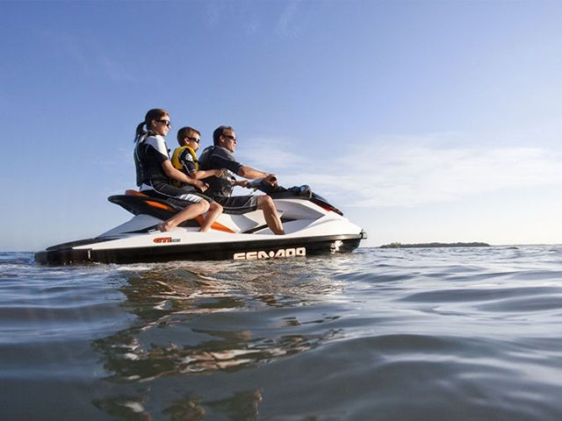
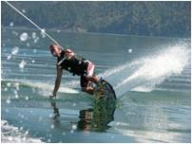
позже в зоне городского пляжа и центра активного отдыха «Бухта Южная» проходят
гонки на аквабайках
состязания по вейкбордингу
состязания по пляжному волей-болу и футболу
соревнования на лодках класса Дракон проходят вдоль городской набережной

Slide 12
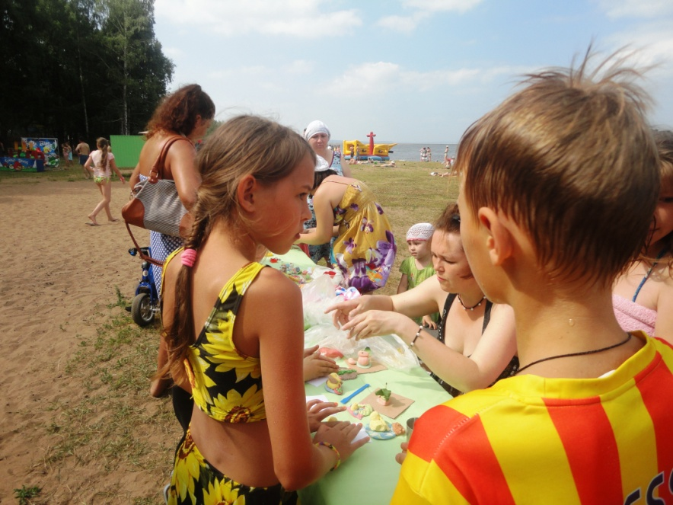
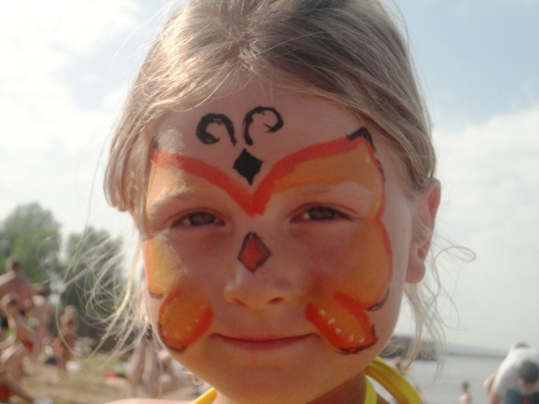
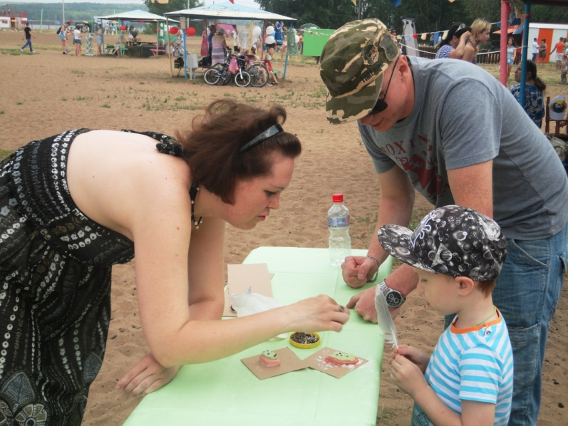
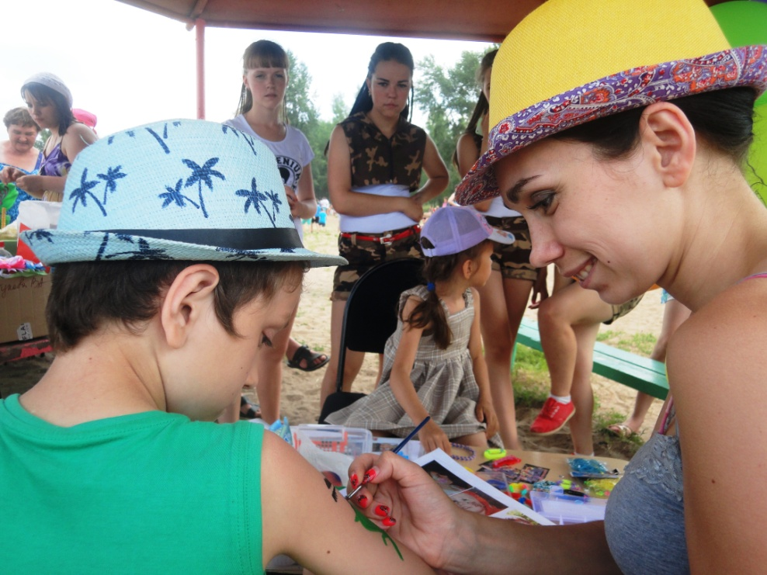
Прямо на пляже все желающие могут поучиться изготовлению украшений, росписи хной по телу, скрапбукингу, вязанию крючком, плетению фенечек, пошиву подушек, аквагриму, оформлению подарков из старых ненужных вещей и многому другому

Slide 13
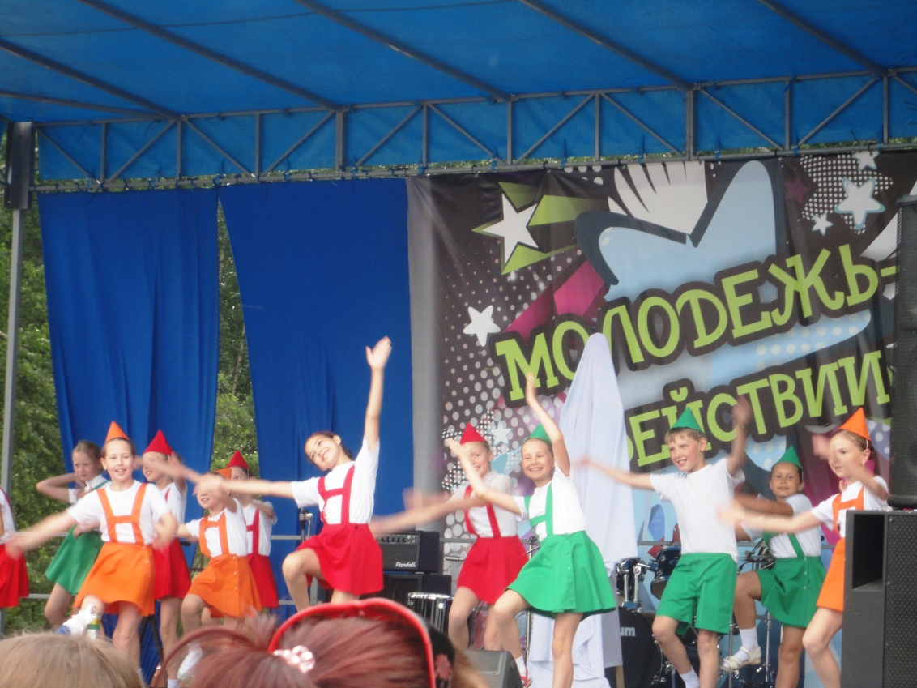
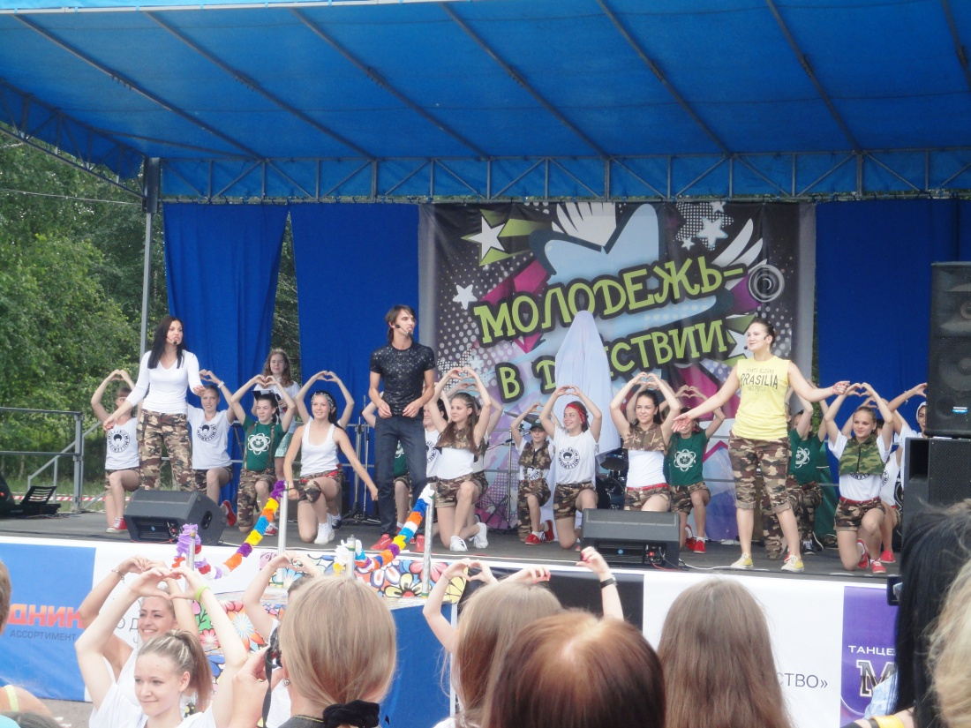
Музыкальная программа «Киндер – сюрприз»
выступления творческих коллективов, танцевальной программой и шоу мыльных пузырей

Slide 14
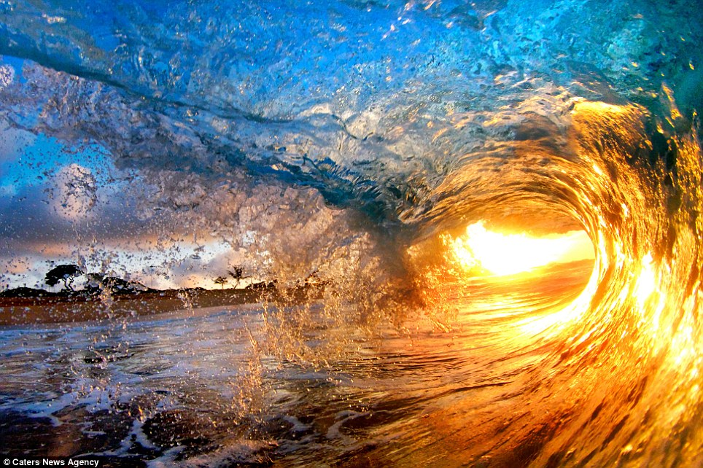
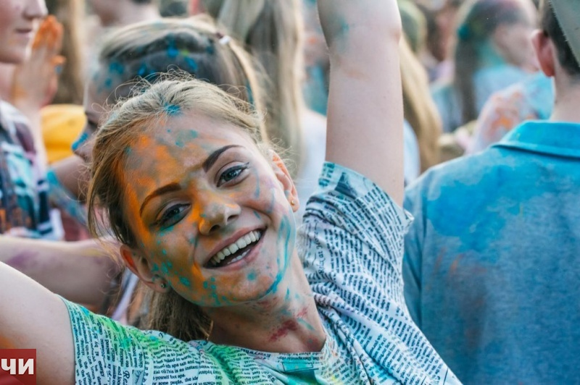
Фестиваль красок

Slide 15
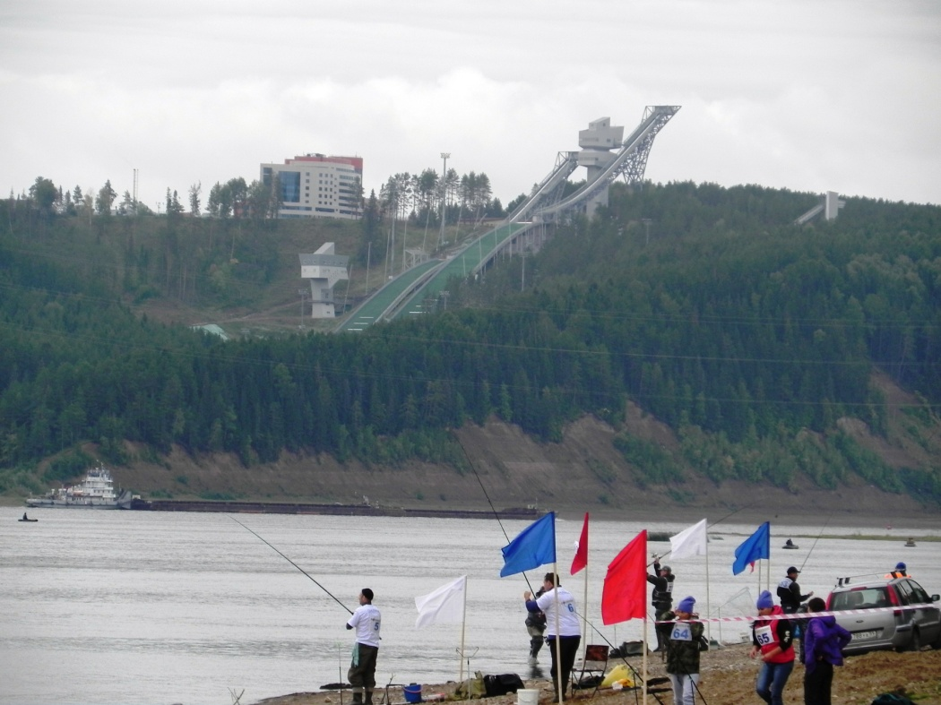
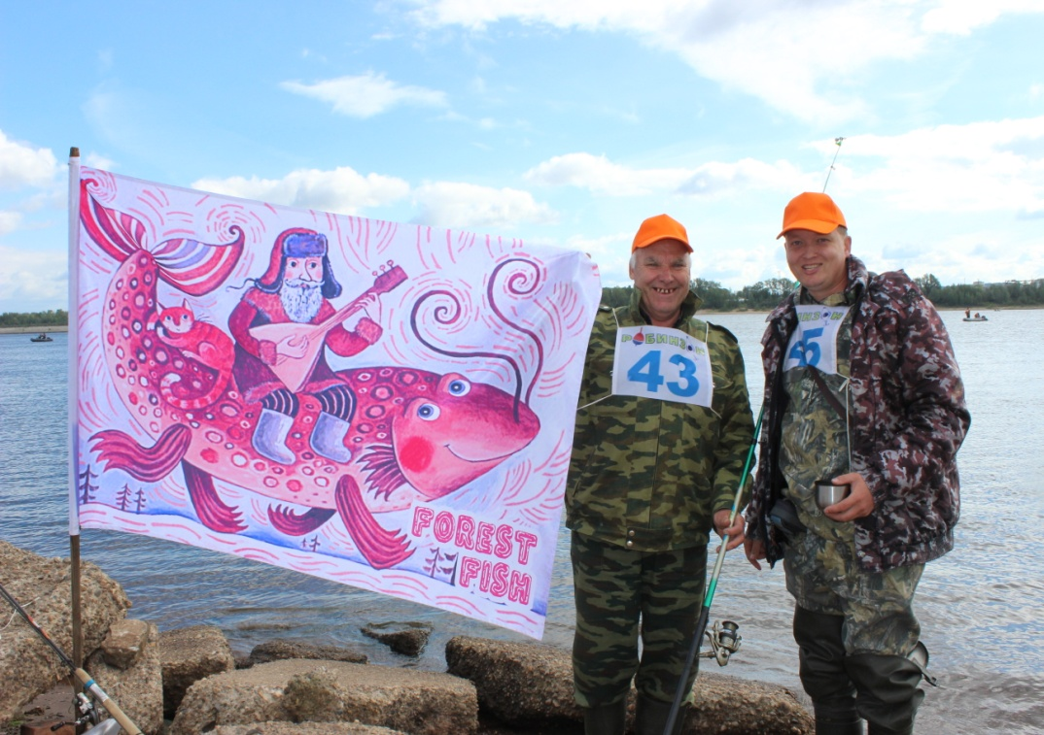
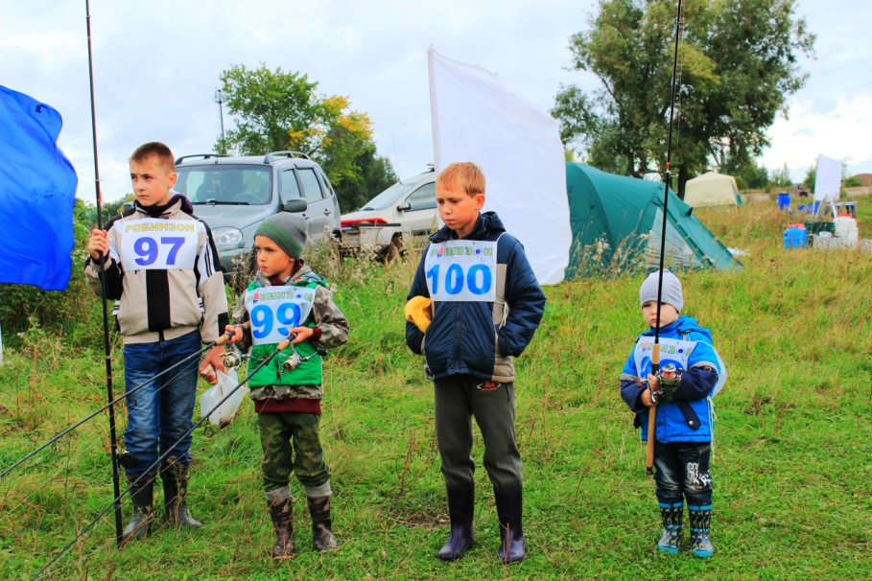
В программе второго дня Водного фестиваля Командные соревнования по рыбной ловле на приз главы Чайковского района «Чайковский улов»
Место проведения: р. Кама - в районе грузового порта п. Волковский напротив легендарного горнолыжного комплекса «Снежинка»
Самые маленькие рыбаки

Slide 16
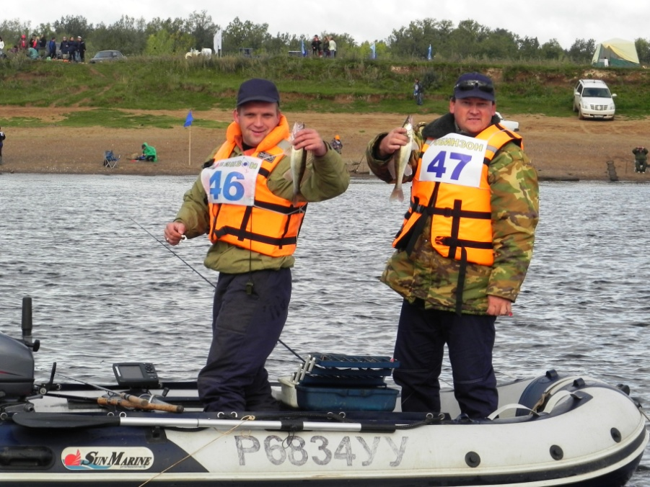
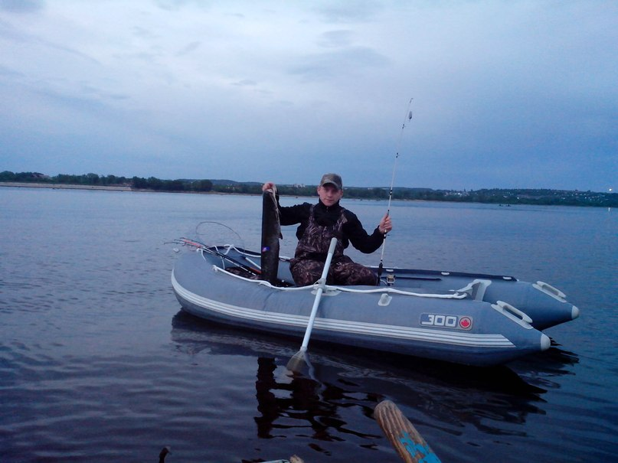
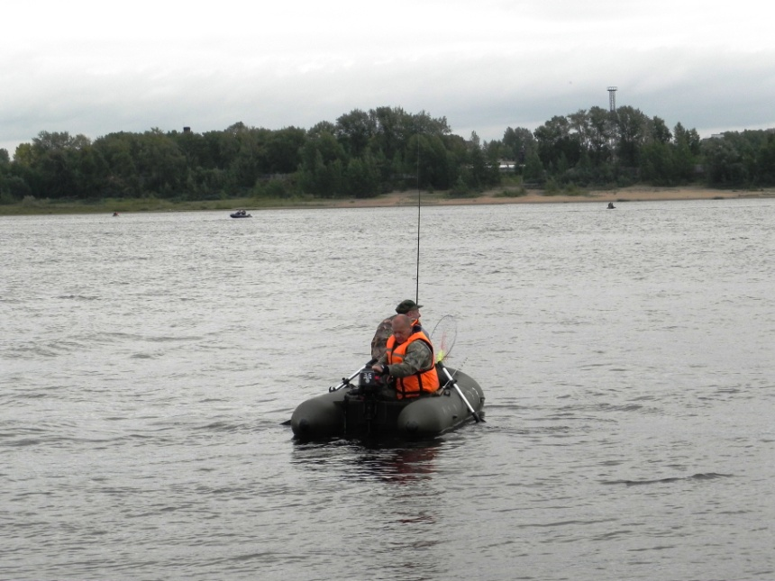
Командная рыбная ловля с лодок

Slide 17
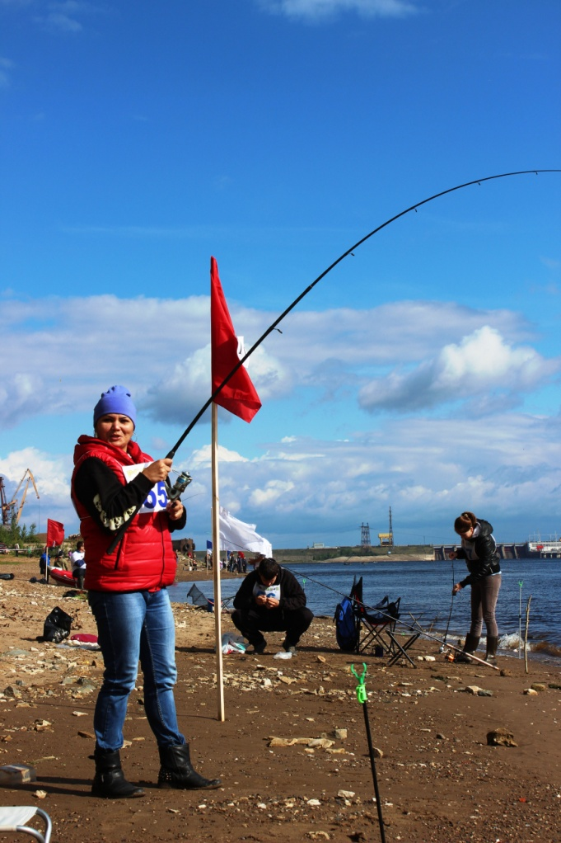
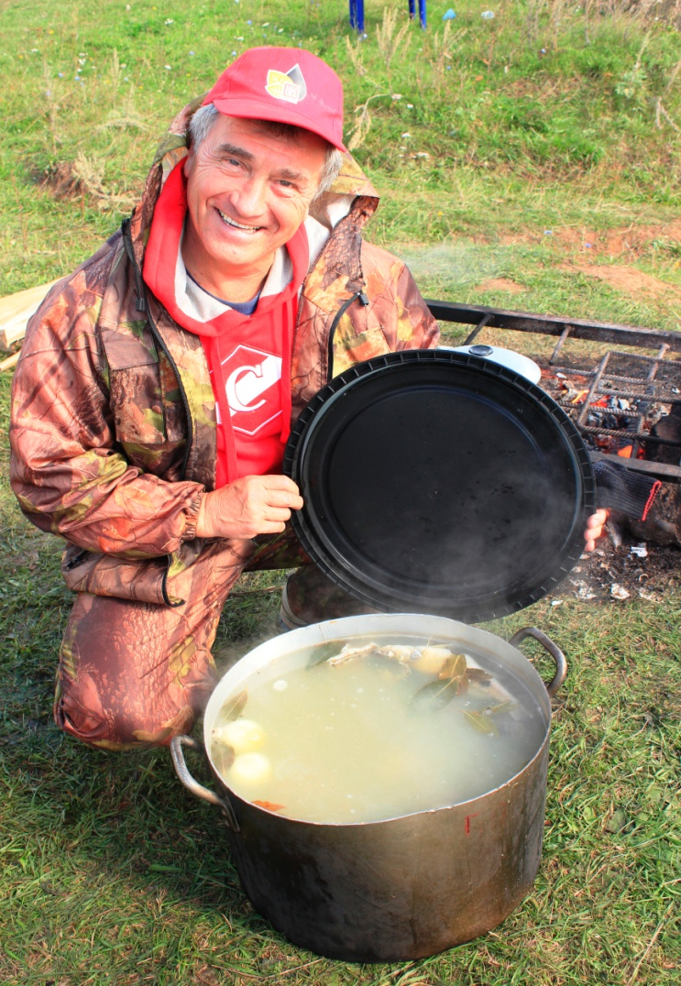
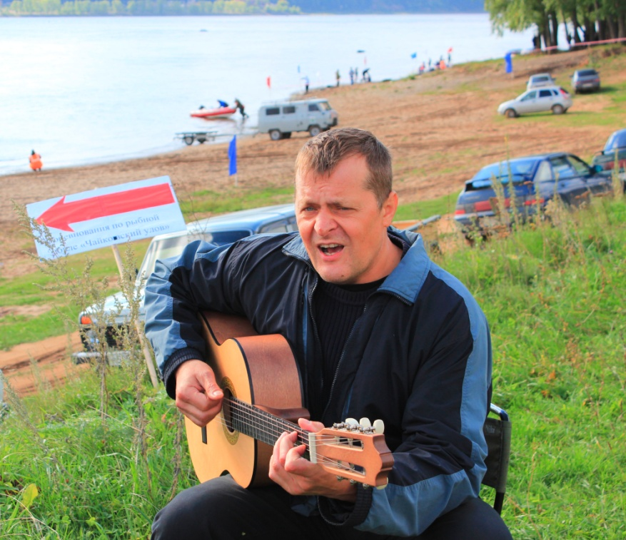
В программе второго дня Водного фестиваля Командные соревнования по рыбной ловле на приз главы Чайковского района «Чайковский улов»
В соревнованиях принимают участие женщины
Мужчины посвящают им песни
и готовят ароматную уху

Slide 18
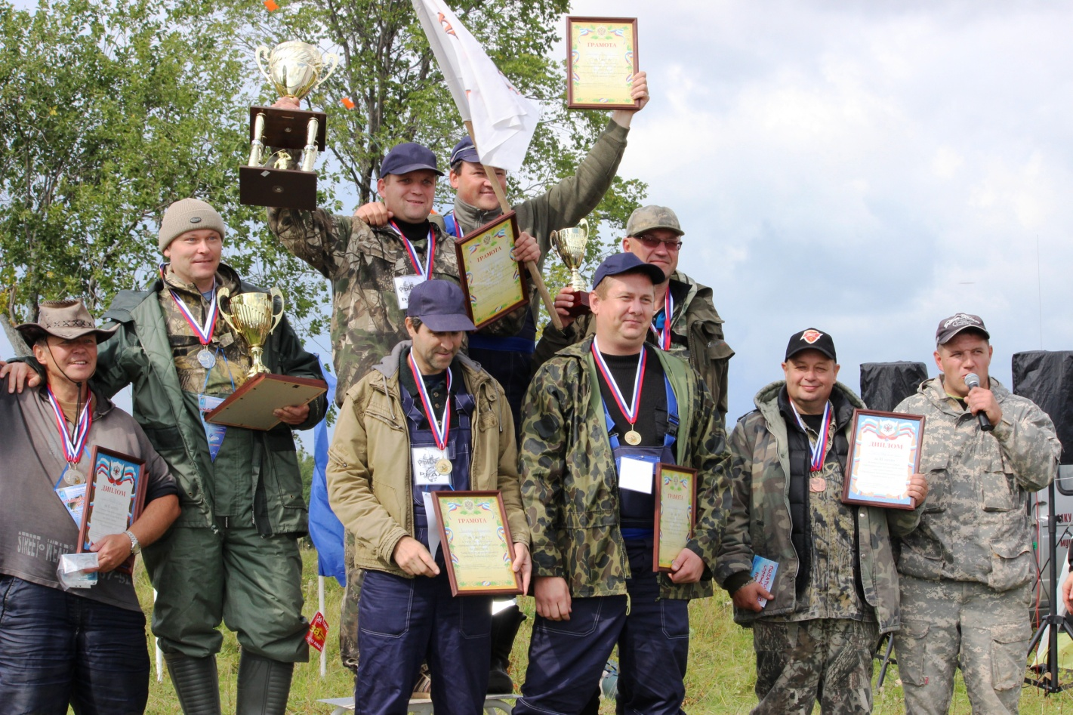
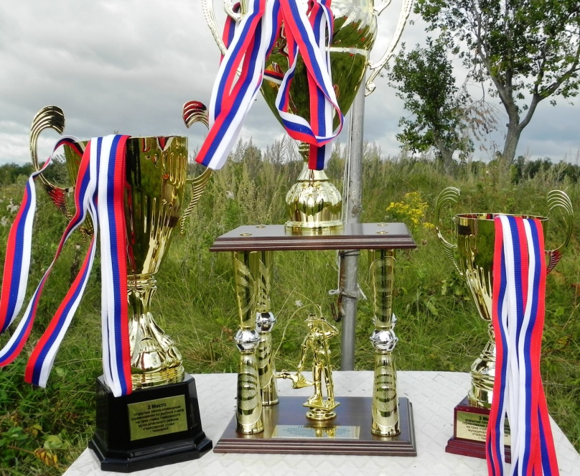
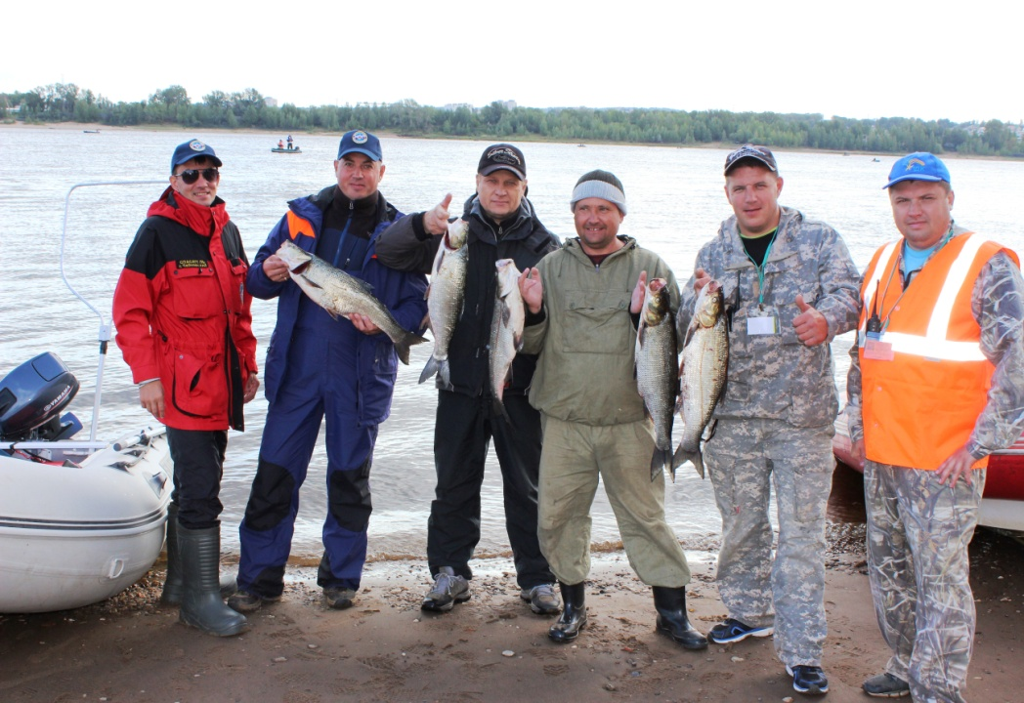
Награда для победителей

Slide 19
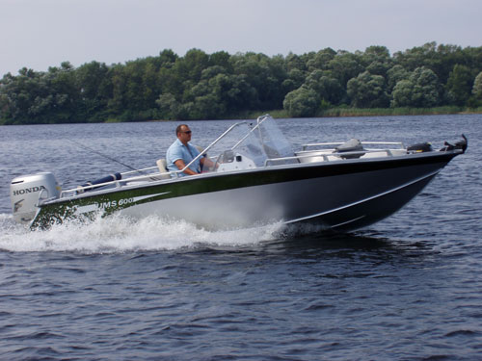
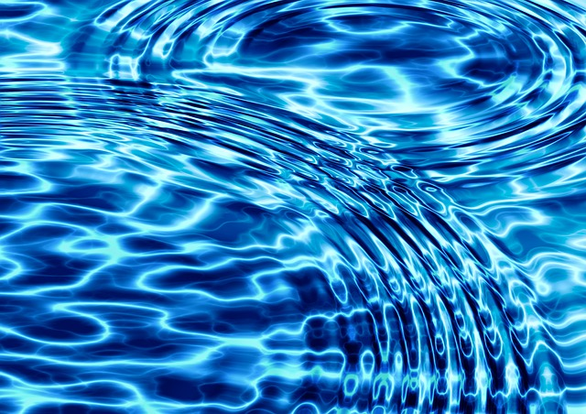
Отдых и развлечения на воде для тех, кто приехал на фестиваль

Slide 20
Любимый город
Notes:
Прогулка по Чайковскому
Аллея первостроителей или Яблоневая аллея - визитная карточка Чайковского. Она особенно прекрасна в мае – в период цветения яблонь. Начинается аллея у речного порта, здесь можно увидеть памятник первостроителям - созидателям города, затем переходит в Площадь К. Маркса. Площадь – это сердце города Чайковского. Здесь расположены здания администрации Чайковского муниципального района, Дворца молодежи, а также городской фонтан. Большая часть городских и районных мероприятий проходит именно здесь. В зимнее время ежегодно на площади устанавливается гигантская елка и выстраивается ледовый городок. От площади берет свое начало Аллея Славы. Здесь установлен Обелиск воинам, погибшим в Афганистане, Чечне и других локальных военных конфликтах. Аллея Славы приводит к площади Победы, где можно увидеть Галерею Славы и Мемориал Славы – памятник регионального значения, установленный в честь земляков, не возвратившихся с фронта в годы Великой отечественной войны. Сразу за площадью победы начинается Городская набережная. Она протянулась на несколько километров с одной стороны вдоль побережья Воткинского водохранилища и соснового бора – с другой. Излюбленное место местного населения для отдыха и спорта.
Площадь П.И. Чайковского – еще одно из самых красивых и любимых мест отдыха горожан. Расположена площадь в микрорайоне «Уральский». Здесь же находится памятник культуры местного значения - действующий культурно-спортивный центр.
Храм Георгия - Победоносца
Храм святого великомученика Георгия Победоносца строился заново в течение трёх лет в духе византийской архитектуры. Пятиглавый, со световыми барабанами, открывающими путь мощным световым потокам, восемнадцатиметровой высотой подкупольного пространства, тремя приделами, он производит внушительное впечатление. Главный придел освящён в честь великомученника Георгия Победоносца. Правый (южный) придел освящен во имя иконы Божией Матери "Отрада" или "Утешение". Храм имеет общее для всех приделов алтарное пространство и единый трёхъярусный трёхчастный иконостас с четвёртым пророческим чином в центральной части.
Подобных храмов в архитектурной истории Прикамья еще не было, его проект разработан белорусскими архитекторами и дополнен архитектором А. Треголовым с учетом региональной специфики. Наружные и внутренние стены здания полностью возведены из кирпича. Храм венчают 9 золотых куполов, а на колокольне расположена звонница с 11 колоколами. Внутренние стены храма расписаны мастерами из Палеха в древнерусском стиле, аналогично выполнено убранство старинных русских соборов Киева и Владимира. Общая площадь росписи составляет 1,5 тыс кв м. Золоченый иконостас украшают 74 иконы. Первая служба в храме Георгия Победоносца была запланирована на 24 августа – день приезда святейшего патриарха Алексея Второго.

Slide 21
Где можно разместиться?
18 чайковских средств размещения: гостиницы, отели, хостелы, базы отдыха, санатории и гостевые дома готовы разместить одновременно до
1500 человек, предлагая
условия от
эконом варианта
до номеров
категории люкс

Slide 22
Где поесть?
На сегодняшний день на территории Чайковского района действуют более 75 точек общественного питания. В чайковских кафе и ресторанах представлена не только традиционная
русская кухня, но и национальные кухни
Италии, Германии, Японии, Украины, восточная кухня.
Notes:
Чайковский туристический портал
http://tchaikovsky-tour.ru

Slide 23
Другие события нашей территории
Более 60 крупных мероприятий в сфере культуры, молодежного движения, спорта и туризма ежегодно проводятся в Чайковском, привлекая сотни участников и зрителей со всей России и стран зарубежья.
Развиваются 46 видов спорта, в том числе водные

